Slide 1
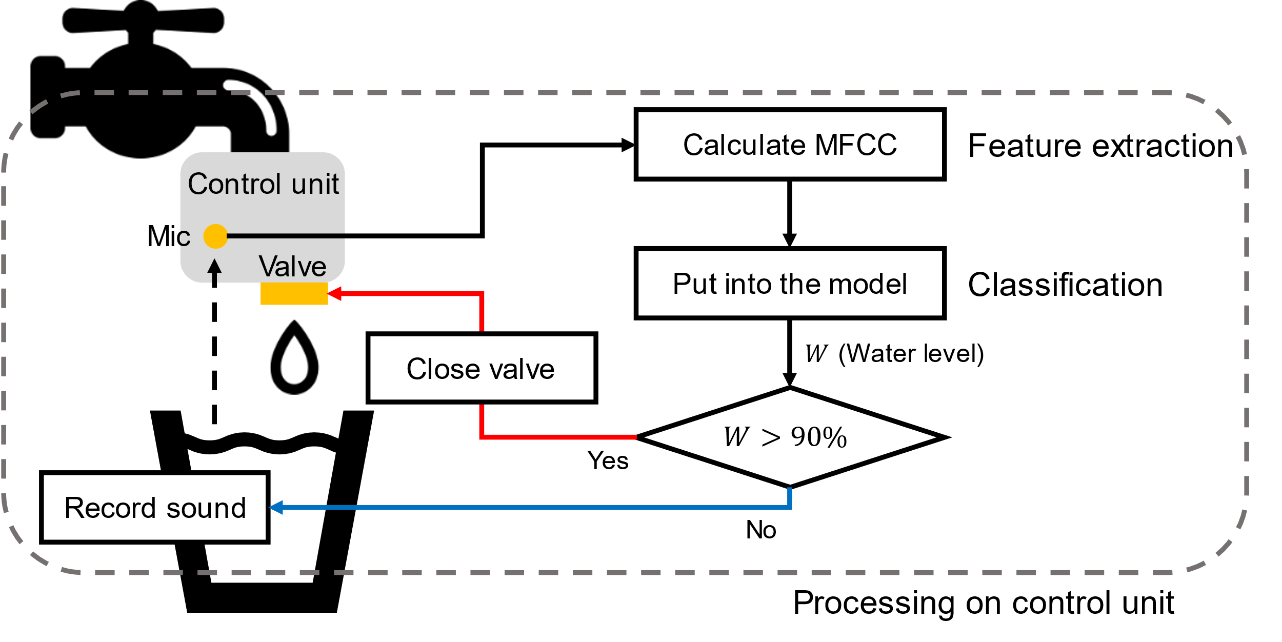
注水音を用いた容器内水位推定手法の提案
＊藤井 敦寛¹ / 村尾 和哉^{1, 2}
¹立命館大学，²JSTさきがけ

